Slide 1
Absenzenmanagement – ein Gewinn für jedes Unternehmen
Untertitel (Arial Bold, 14 pt/Zab 18 pt)
Name, Ort, Datum

Slide 2
Absenzen belasten und gehen ins Geld
In der Schweiz fehlt ein Arbeitnehmer durchschnittlich 6,5 Arbeitstage wegen Unfall oder Krankheit.
Absenzen belasten alle: Arbeitgeber und Arbeitnehmer.
Mit einem funktionierenden Absenzenmanagement lassen sich Ausfalltage reduzieren und Kosten senken.

Slide 3
Der Weg zu einem erfolgreichen Absenzenmanagement
Oberstes Ziel sind gesunde und leistungsfähige Mitarbeiterinnen und Mitarbeiter.
Schaffen Sie die Voraussetzungen für weniger Absenzen und eine produktive Unternehmenskultur.
Gehen Sie schrittweise vor.

Slide 4
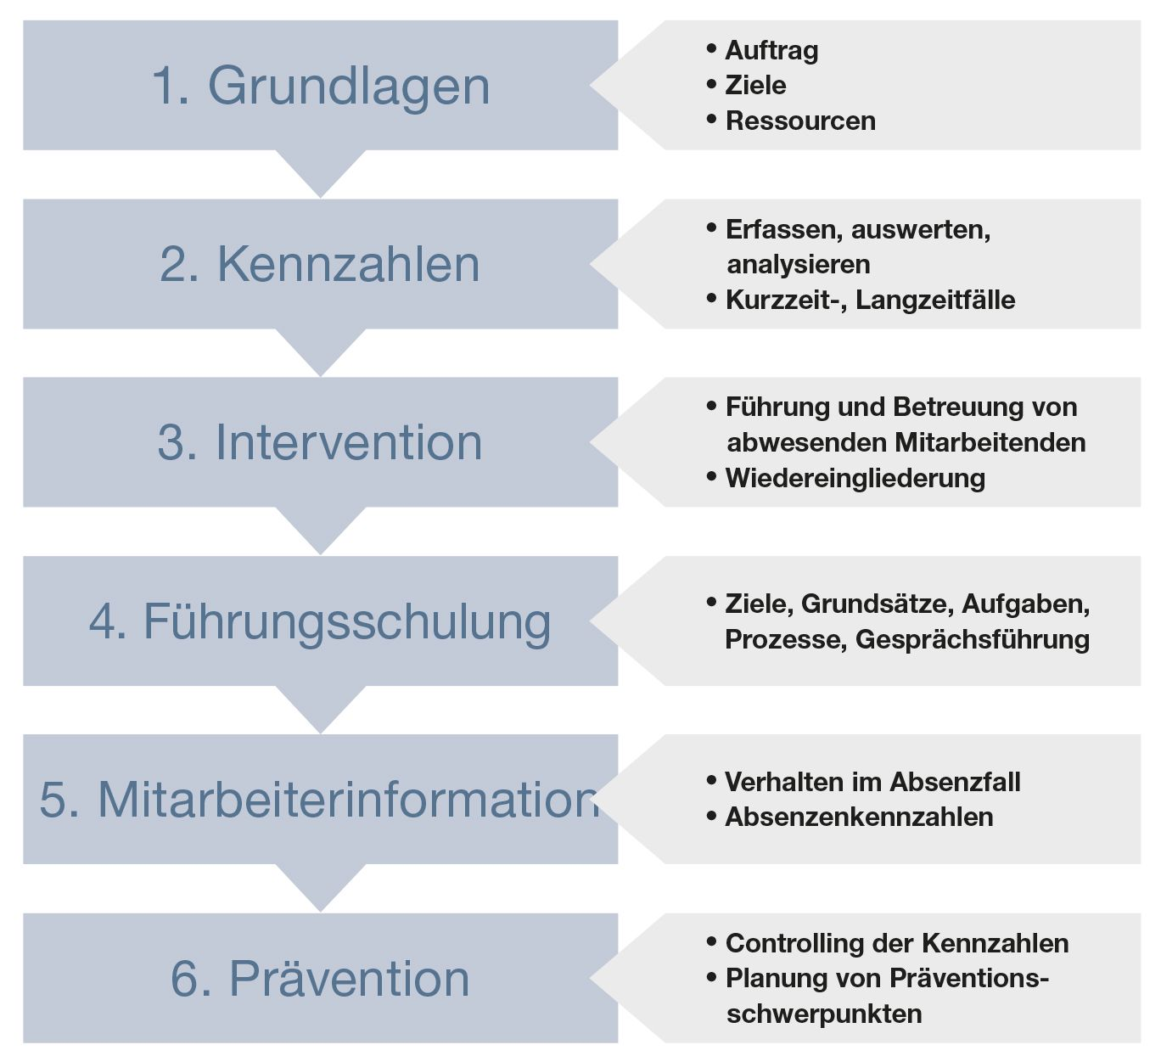
Planungs- und Umsetzungsschritte

Slide 5
Schritt 1: Commitment der Geschäftsleitung
Die Geschäftsleitung
spricht Ressourcen für Aufbau und Umsetzung des Absenzenmanagements
setzt jährlich klare, realistische Ziele aufgrund der Absenzendaten

Slide 6
Schritt 2: Kennzahlen erfassen, auswerten und analysieren
Aussagekräftige Absenzendaten sind die wichtigste Voraussetzung eines erfolgreichen Absenzen- und Gesundheitsmanagements.
Häufigkeit und Dauer der
Berufsunfälle
Nichtberufsunfälle und
Erkrankungen
systematisch erfassen, auswerten und analysieren.

Slide 7
Die wichtigsten Kennzahlen im Überblick
Anzahl der Absenzfälle: aufgeschlüsselt nach Berufsunfall, Nichtberufsunfall und Krankheit
Dauer der Absenzen: aufgeteilt in Kurzzeitfälle (bis 3 Tage), mittelfristige und Langzeitfälle (1 Monat und länger)
Fallrisiko: beschreibt die Anzahl Absenzfälle im Verhältnis zur Anzahl Vollbeschäftigte pro Jahr
Absenzenrisiko: beschreibt die Anzahl Ausfalltage im Verhältnis zur Anzahl Vollbeschäftigte pro Jahr
Absenzenrate: beschreibt die Anzahl Ausfalltage oder Ausfallstunden im Verhältnis zu den Soll-Arbeitstagen oder -stunden

Slide 8
Kennzahlen – ein Beispiel
Fälle |  | Berufsunfall | Nichtberufsunfall | Krankheit | Total
 | Fälle pro Jahr
 | Langzeitfälle (≥ 1 Monat)
 | Kurzzeitfälle (bis 3 Tage)
Dauer |  | Berufsunfall | Nichtberufsunfall | Krankheit | Total
 | Ausfalltage
 | Ausfalltage wegen Langzeitfällen
 | Ausfalltage wegen Kurzzeitfällen

Slide 9
Schritt 3: Richtig intervenieren im Absenzfall
Die richtige Betreuung fördert die Genesung und die Wiedereingliederung in das Unternehmen.
Legen Sie Folgendes fest:
Art der Betreuung bei kurzen und längeren Absenzen (Kontaktnahme, Unterstützung, Beizug Dritter usw.)
Verantwortlichkeiten
Führen Sie systematisch Rückkehrgespräche und unterstützen Sie die Mitarbeitenden auf dem Weg zurück an die Arbeit.

Slide 10
Langzeitabsenzen und Wiedereingliederung
Akut-Phase
Anteilnahme zeigen
Besuchen
Team informieren
Folgekontakte planen
Arztzeugnis einholen
Versicherungsfragen klären

Slide 11
Langzeitabsenzen und Wiedereingliederung
Behandlungs-Phase
Rückkehr planen
Arzt kontaktieren
Versicherer kontaktieren
Beratungsstellen kontaktieren

Slide 12
Langzeitabsenzen und Wiedereingliederung
Eingliederungs-Phase
Gesundheitssituation prüfen
Belastbarkeit prüfen
Schonarbeit/Teilzeitarbeit anbieten
Ergonomische und organisatorische Anpassungen vornehmen

Slide 13
Langzeitabsenzen und Wiedereingliederung
Normalisierungs-Phase
Abschlussgespräch
Erkenntnisse festhalten (was lief gut, was muss optimiert werden?)
Weiteren Präventionsbedarf klären (weiteren Fällen vorbeugen)

Slide 14
Schritt 4: Ausbildung und Information der Führungskräfte
Die Vorgesetzten müssen wissen, wie sie mit Abwesenheiten von Mitarbeitenden umzugehen haben.
Vermitteln Sie Führungsgrundsätze.
Befähigen Sie die Vorgesetzten, ihre Betreuungsaufgaben kompetent wahrzunehmen (z. B. Kontaktnahme mit kranken Mitarbeitenden, Rückkehrgespräche).

Slide 15
Schritte 5 und 6: Mitarbeiter informieren – Prävention planen und umsetzen
Informieren Sie die Mitarbeitenden regelmässig über
die Absenzenzahlen
die Ziele der Geschäftsleitung in diesem Bereich
das erwartete Verhalten im Absenzfall
Massnahmen zur Prävention
Verhüten ist besser als heilen
Planen Sie auf der Grundlage der analysierten Absenzenzahlen Präventionsmassnahmen und setzten Sie diese um.

Slide 16
Beratungsangebot der Suva
Gerne unterstützen und beraten wir Sie vor Ort mit unseren drei Angeboten:
Prozessoptimierung und Ausbildung der Führungskräfte
Absenzendaten analysieren und interpretieren
Seminar: Gesunde Führung
Weitere Infos: www.suva.ch/absenzenmanagement

Slide 17
E-Schulung Absenzenmanagement
Unsere kostenlose E-Schulung befähigt Sie, in Ihrem Unternehmen ein sinnvolles Absenzenmanagement aufzubauen.
Melden Sie sich an und Sie erhalten während 3 Monaten wöchentlich einen Newsletter mit Informationen und Lernaufgaben zum Absenzenmanagement.
www.suva.ch/e-schulung

Slide 18
Kurse
Einführung Absenzenmanagement (1 Tag, CHF 430.–)
Datenbewirtschaftung mit SunetPlus (1/2 Tag, CHF 215.–)
Weitere Infos:
www.suva.ch/absenzenmangement/kurse

Slide 19
Broschüre
Wie baut man ein wirkungsvolles Absenzenmanagement auf? Wie lässt sich ein bestehendes Absenzenmanagement optimieren?
Informationen dazu finden Sie in der abgebildeten Borschüre.
Kapitel 1: Absenzen analysieren
Kapitel 2: Richtig intervenieren im Absenzfall
Kapitel 3: Prävention stärken – Hilfen und Angebote
Bestell-Nr. 66131

Slide 20
Standortbestimmung
Selbsteinschätzung
Wie ist der Stand des Absenzenmanagements in Ihrem Unternehmen? Mithilfe von neun Fragen können Sie eine erste Standortbestimmung vornehmen.
Kennzahlenvergleich
Wie sind die Absenzenzahlen Ihres Unternehmens im Vergleich zur Branche zu beurteilen? Der Kennzahlenvergleich gibt Ihnen Antwort.
www.suva.ch/absenzenmanagement
(Standortbestimmung)

Slide 21
Fragen?
Peter Schmid
Projektleiter Absenzenmanagement
Telefon: 041 419 61 35
E-Mail: absenzenmanagement@suva.ch
Internet: www.suva.ch/absenzenmanagement

